Slide 1
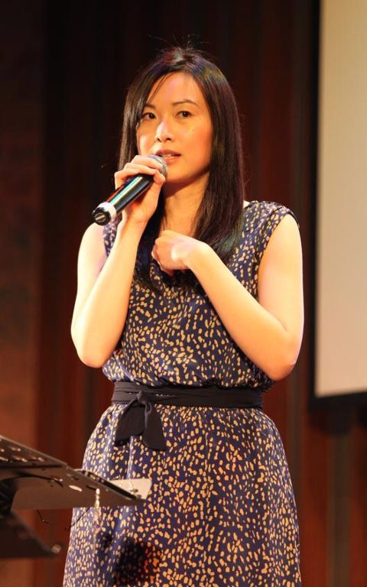
Cara-Cara Mengucap Kesaksian Anda
Dr. Rick Griffith • Singapore Bible College • BibleStudyDownloads.org

Slide 2


Proses Berbicara
vii
Perkenalan (1 mnt.)
Kesaksian Pribadi (2-3 mnt.)
Pidato Pujukan (2 mnt.)
Khotbah Surat Paulus (15 mnt.)
Khotbah Naratif (15 mnt.)

Slide 3
Mengapa memberikan kesaksian?
16
Mudah untuk menceritakan tentang dirimu sendiri
Kamu sendirilah ahlinya
Kesempatan untuk berkongsi apa yang telah kamu pelajari
Orang-orang suka mendengar kisah hidup orang lain
Menolong kamu mengenal Tuhan lebih baik lagi
Menolong kamu melihat apa yang telah Tuhan lakukan kepadamu
Kesempatan untuk menginjili
Menolong orang lain berhubungan denganmu
Orang-orang tidak akan membantah ceritamu
Dr Rick Griffith, Singapore Bible College
www.biblestudydownloads.com

Slide 4
Alur Kesaksian
16
Selepas-Pertobatan:
Cara fikiranmu
Perubahan yang tetap
Penjelasan nyata dan jelas!
Pertobatan:
Ceritakan kejadiannya
Apa yang kamu percaya
Yang nyata dan jelas!
Gunakan
tema yang sama
seluruhnya!
Sebelum-Pertobatan:
Cara fikiranmu
Tingkah lakumu
Penjelasan nyata dan jelas!

Slide 5
Kesaksian Saya
19
Selepas-Pertobatan:
Damai Sejahtera
Jaminan Keselamatan
Mengasihi sesama
Pertobatan:
Persekutuan Pemuda
Yesus adalah hadiah dari Allah
“Saya berhenti mencoba “mendapatkan”"
Sebelum-Pertobatan:
Perbuatan Baik
“Percaya Diri"
Tidak ada jaminan
Gunakan tema
jaminan
seluruhnya!

Slide 6
Black

Slide 7


Homiletik • BibleStudyDownloads.org
Dapatkan slide ini tanpa biaya
Notes:
Homiletics (Preaching) in Indonesian

